Slide 1
SORTEIO MEGA-SENA
Desenvolvimento e Explicação do Código para Geração de Números Pseudo-Aleatórios.
EQUIPE: MARCELO IURY NECO DE SOUZA
DANIEL MARTINS DE ARAUJO FILHO
SAULO ASSEF ALVES
Paulo Nelson Furtado Tavares Neto
DESENVOVEDOR DESTE MÉTODO: MARCELO IURY NECO DE SOUZA

Slide 2
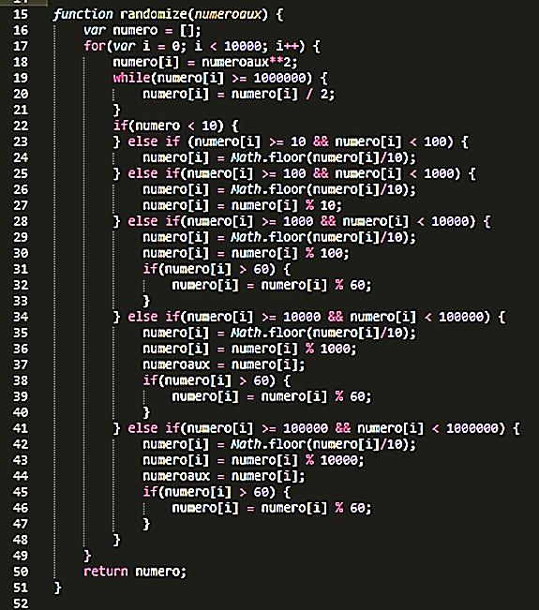
FUNÇÃO GERATRIZ
Essa função consiste em receber uma semente e manipular de forma a gerar sempre uma nova semente “aleatória”. A semente inicial é “aleatória” na medida do possível.
A primeira semente é elevada ao quadrado e se exclui o valor da unidade e o valor mais à esquerda do número. Sobrando assim o “meio” do número.
Esse novo número é a próxima semente, mas antes uma variável auxiliar recebe esse número e o transforma de maneira a deixar em valores de 0 até 60.
E depois o processo se repete.

Slide 3
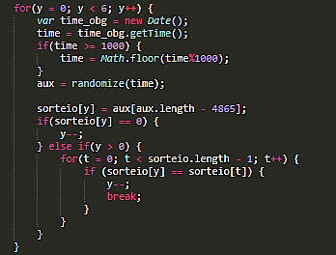
CHECAGENS E ATRIBUIÇÕES
Nesta parte é feita uma variável time que recebe o tempo do computador. Que é manipulado para se ter os 3 primeiros dígitos do mesmo, pois são os que mais variam. Esse número por sua vez é a semente inicial da função randomize.
É neste ponto que o programa “fica lento”, pois a função randomize vai ser executada n vezes até que saia números acima de 0 e abaixo de 61 sem repetição.
E todos os valores estão sendo armazenados em um vetor de 10 mil posições.

Slide 4
LÓGICA
TEMPO PC
XXXXXXXXX0121
121 x 121 = 14641
14641 || Nova semente = 464
464 / 60 tem resto = 44
44 é nosso número sorteado
Armazena numa posição do vetor

